Slide 1
Μ.Ε.Κ. IΙ - ΘΕΩΡΙΑ
1
Αυτορυθμιζόμενες βαλβίδες – Μεταβλητός χρονισμός βαλβίδων.
Μεταβλητός χρονισμός, βαλβίδων:
Σε έναν κινητήρα που λειτουργεί με υψηλές στροφές, η βαλβίδα εξαγωγής αρχίζει να ανοίγει αρκετά πριν το έμβολο φθάσει στο ΚΝΣ και κλείνει αφού περάσει το ΑΝΣ.
Αντίστοιχα, η βαλβίδα εισαγωγής ανοίγει ενώ το έμβολο κινείται ακόμα προς το ΑΝΣ και κλείνει αρκετά μετά το ΚΝΣ, δηλαδή αφού το έμβολο αρχίσει να ανεβαίνει προς το ΑΝΣ.
Με τον τρόπο αυτό, εκμεταλλευόμαστε τη δυναμική της κίνησης των αερίων από και προς τους κυλίνδρους και εξασφαλίζουμε μια βελτιωμένη πλήρωση των κυλίνδρων και μια καλύτερη εξαγωγή των καυσαερίων.

Slide 2
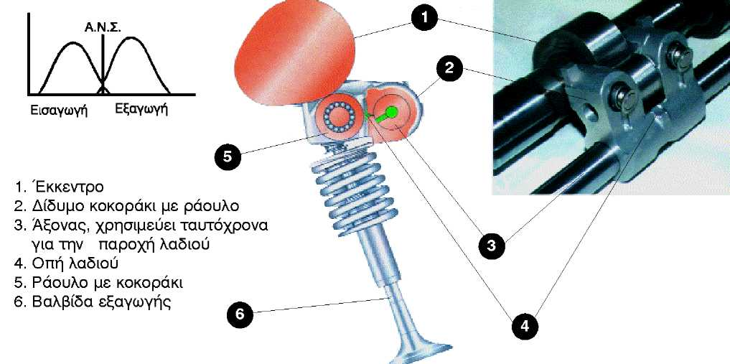
Μ.Ε.Κ. IΙ - ΘΕΩΡΙΑ
2
Αυτορυθμιζόμενες βαλβίδες – Μεταβλητός χρονισμός βαλβίδων.
Μεταβλητός χρονισμός, βαλβίδων:
Όπως φαίνεται και από τις καμπύλες χρονισμού των βαλβίδων με το πρόωρο άνοιγ­μα και το καθυστερημένο κλείσιμο των βαλβίδων δημιουργούνται επικαλύψεις που δεν ενοχλούν όμως την ομαλή λειτουργία του κινητήρα, όσο οι στροφές του είναι υψηλές.

Slide 3
Μ.Ε.Κ. IΙ - ΘΕΩΡΙΑ
3
Αυτορυθμιζόμενες βαλβίδες – Μεταβλητός χρονισμός βαλβίδων.
Μεταβλητός χρονισμός, βαλβίδων:
Αντίθετα, σε χαμηλές στροφές και στο ρελαντί η δυναμική της κίνησης των αερίων είναι μειωμένη και υπάρχει αρκετός χρόνος ώστε να διαφύγουν καυσαέρια προς την πολλαπλή εισαγωγής και μείγμα προς τη βαλβίδα εξαγωγής.
Το αποτέλεσμα μιας τέτοιας μη επιθυμητής διακίνησης των αερίων, που προέρχεται από την επικάλυψη του ανοίγματος των βαλβίδων στις χαμηλές στροφές, είναι ένα ασταθές ρελαντί και η κακή ανταπόκριση του κινητήρα στις επιταχύνσεις κάτω από ένα ορισμένο επίπεδο στροφών.

Slide 4
Μ.Ε.Κ. IΙ - ΘΕΩΡΙΑ
4
Αυτορυθμιζόμενες βαλβίδες – Μεταβλητός χρονισμός βαλβίδων.
Μεταβλητός χρονισμός, βαλβίδων:
Για το λόγο αυτό, οριακές επικαλύψεις στο άνοιγμα των βαλβίδων χρησιμοποιούνται σε αυτοκίνητα αγώνων, όπου η συνεχής λειτουργία του κινητήρα τους σε υψηλά επίπεδα στροφών είναι δεδομένη.
Στις χαμηλές στροφές επομένως πρέπει να υπάρχει μικρή επικάλυψη, για μέγιστη απόδοση του κινητήρα και στις υψηλές μεγάλη για να έχουμε πάντοτε την καλύτερη δυνατή ροπή.
Ο μεταβλητός χρονισμός βαλβίδων επιτρέπει τη διαφοροποίηση των επικαλύψεων ανάλογα με τις στροφές του κινητήρα.

Slide 5
Μ.Ε.Κ. IΙ - ΘΕΩΡΙΑ
5
Αυτορυθμιζόμενες βαλβίδες – Μεταβλητός χρονισμός βαλβίδων.
Μεταβλητός χρονισμός, βαλβίδων:
Χρησιμοποιείται σε σύγχρονους κινητήρες για να επιτύχουμε μεγαλύτερη ισχύ διατηρώντας σε ολόκληρο το φάσμα στροφών του κινητήρα τη ροπή στρέψης σε υψηλά επίπεδα.
Παράλληλα μας δίνεται η δυνατότητα να μειώσουμε την κατανάλωση καυσίμου και τους εκπεμπόμενους ρύπους.
Με το μεταβλητό χρονισμό επιτυγχάνεται η μετατόπιση της στιγμής που ανοίγουν και κλείνουν οι βαλβίδες, η μείωση της επικάλυψης των βαλβίδων στις χαμηλές στροφές ή η αύξηση της επικάλυψης στις υψηλές, αλλά και το βύθισμα σε ορισμένες κατασκευές.

Slide 6
Μ.Ε.Κ. IΙ - ΘΕΩΡΙΑ
6
Αυτορυθμιζόμενες βαλβίδες – Μεταβλητός χρονισμός βαλβίδων.
Μεταβλητός χρονισμός, βαλβίδων:
Η γωνιακή μετατόπιση της αντιστοιχίας του εκκεντροφόρου εισαγωγής σε σχέση με τον εκκεντροφόρο εξαγωγής (ή το γρανάζι του εκκεντροφόρου) που στις περιπτώσεις αυτές συνήθως βρίσκονται στην κυλινδροκεφαλή, γίνεται με τους παρακάτω τρόπους, με ορισμένους από τους οποίους μεταβάλλεται και το βύθισμα των βαλβίδων.
Με ρυθμιζόμενο τεντωτήρα αλυσίδας
Με σύστημα μεταβολής της κίνησης των βαλβίδων
Με συνεχή μεταβολή χρονισμού
Με ηλεκτρομαγνητική κίνηση των βαλβίδων
Με υδραυλική κίνηση των βαλβίδων

Slide 7
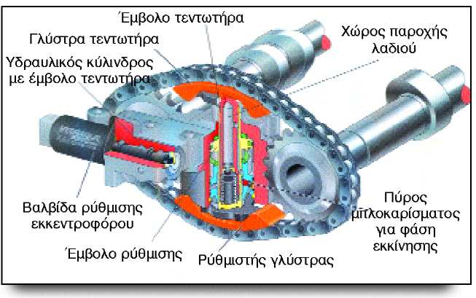
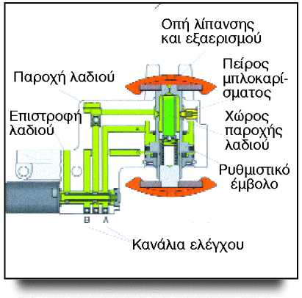
Μ.Ε.Κ. IΙ - ΘΕΩΡΙΑ
7
Αυτορυθμιζόμενες βαλβίδες – Μεταβλητός χρονισμός βαλβίδων.
Ρυθμιζόμενος τεντωτήρας αλυσίδας (Vario Cam):
Στο σύστημα αυτό οι δύο εκκεντροφόροι συνδέονται μεταξύ τους με μία αλυσίδα (καδένα) με την οποία ο εκκεντροφόρος εξαγωγής κινεί τον εκκεντροφόρο εισαγωγής.

Slide 8
Μ.Ε.Κ. IΙ - ΘΕΩΡΙΑ
8
Αυτορυθμιζόμενες βαλβίδες – Μεταβλητός χρονισμός βαλβίδων.
Ρυθμιζόμενος τεντωτήρας αλυσίδας (Vario Cam):
Η γωνιακή μετατόπιση του ενός εκκεντροφόρου ως προς τον άλλο επιτυγχάνεται με την υδραυλική μετατόπιση του τεντωτήρα της αλυσίδας από την επάνω θέση, όπου βρίσκεται στις χαμηλές στροφές, προς την κάτω. Με τον τρόπο αυτόν το μήκος της αλυσίδας στο επάνω μέρος από μεγαλύτερο γίνεται μικρότερο από αυτό της κάτω πλευράς, ώστε να αλλάζει γωνιακά η θέση των δύο εκκεντροφόρων μεταξύ τους.

Slide 9
Μ.Ε.Κ. IΙ - ΘΕΩΡΙΑ
9
Αυτορυθμιζόμενες βαλβίδες – Μεταβλητός χρονισμός βαλβίδων.
Ρυθμιζόμενος τεντωτήρας αλυσίδας (Vario Cam):
Όταν ο κινητήρας λειτουργεί σε υψηλές στροφές, η μαγνητική βαλβίδα κλείνει τον έναν αγωγό του λαδιού. Το λάδι πιέζει το πίρο και τον κινεί αντίθετα προς τη δύναμη του ελατηρίου.
Ο πίρος ελευθερώνει το ρυθμιστικό έμβολο το οποίο κινείται προς τα κάτω. Ο χώρος παροχής λαδιού έχει μία οπή εξαέρωσης στο πάνω του άκρο, από την οποία λαδώνεται συγχρόνως η αλυσίδα.

Slide 10
Μ.Ε.Κ. IΙ - ΘΕΩΡΙΑ
10
Αυτορυθμιζόμενες βαλβίδες – Μεταβλητός χρονισμός βαλβίδων.
Ρυθμιζόμενος τεντωτήρας αλυσίδας (Vario Cam):
Στη θέση βραδυπορείας ο τεντωτήρας βρίσκεται στην πάνω θέση και ο εκκεντροφόρος εισαγωγής στη θέση αργά. 'Οταν ο τεντωτήρας ωθείται από το λάδι προς τα κάτω, τότε το κάτω μέρος της αλυσίδας επιμηκύνεται, ενώ το επάνω κονταίνει με αποτέλεσμα την περιστροφή των δύο εκκεντροφόρων μεταξύ τους. Στη θέση αυτή ο εκκεντροφόρος βρίσκεται στη θέση νωρίς.

Slide 11
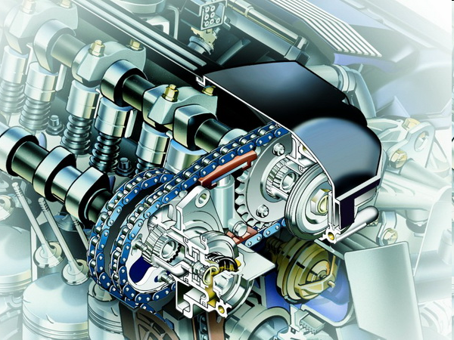
Μ.Ε.Κ. IΙ - ΘΕΩΡΙΑ
11
Αυτορυθμιζόμενες βαλβίδες – Μεταβλητός χρονισμός βαλβίδων.
Ρυθμιζόμενος τεντωτήρας αλυσίδας (Vario Cam):

Slide 12
Μ.Ε.Κ. IΙ - ΘΕΩΡΙΑ
12
Αυτορυθμιζόμενες βαλβίδες – Μεταβλητός χρονισμός βαλβίδων.
Σύστημα μεταβολής προπορείας εκκεντροφόρου (Vanos):
Το σύστημα μεταβάλλει τη γωνία προπορείας του εκκεντροφόρου άξονα που κινεί τις βαλβίδες εισαγωγής.
Η μεταβολή της γωνίας επιτυγχάνεται μέσω της παρεμβολής ενός μηχανισμού με γρανάζια μεταξύ του κυρίως γραναζιού, που μεταδίδει τη κίνηση στους εκκεντροφόρους, και του εκκεντροφόρου εισαγωγής.
Το σύστημα μεταβάλλει τη γωνία προπορείας του εκκεντροφόρου άξονα που κινεί τις βαλβίδες εισαγωγής.
Η μεταβολή της γωνίας επιτυγχάνεται μέσω της παρεμβολής ενός μηχανισμού με γρανάζια μεταξύ του κυρίως γραναζιού, που μεταδίδει τη κίνηση στους εκκεντροφόρους, και του εκκεντροφόρου εισαγωγής.

Slide 13
Μ.Ε.Κ. IΙ - ΘΕΩΡΙΑ
13
Αυτορυθμιζόμενες βαλβίδες – Μεταβλητός χρονισμός βαλβίδων.
Σύστημα μεταβολής προπορείας εκκεντροφόρου (Vanos):
Τα γρανάζια συμπλέκονται ή αποσυμπλέκονται υδραυλικά μέσω δύο βαλβίδων που ελέγχονται ηλεκτρονικά. To Vanos χρησιμοποιεί μία μαγνητική βαλβίδα, η οποία ανάλογα με τις στροφές του κινητήρα παίρνει τέτοια θέση, ώστε να μεταβάλλεται η πίεση του λαδιού και να μετατοπίζει ένα υδραυλικό έμβολο.
Η αξονική κίνηση του εμβόλου μετατοπίζει μέσω της οδόντωσης τον εκκεντροφόρο προς τη θέση νωρίς ή αργά σε σχέση με το γρανάζι της καδένας (αλυσοτροχός).

Slide 14
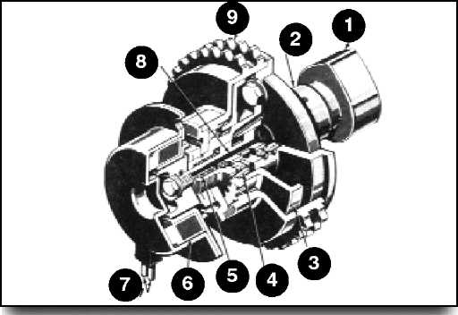
Μ.Ε.Κ. IΙ - ΘΕΩΡΙΑ
14
Αυτορυθμιζόμενες βαλβίδες – Μεταβλητός χρονισμός βαλβίδων.
Σύστημα μεταβολής προπορείας εκκεντροφόρου (Vanos):
Στο διπλό Vanos στρέφονται και οι δύο εκκεντροφόροι ως προς τον αλυσοτροχό Ως αποτέλεσμα έχουμε τη βελτιωμένη αύξηση της ροπής, τόσο στις χαμηλές όσο και στις μεσαίες στροφές.
Ένα ανάλογο σύστημα απεικονίζεται δίπλα
1) έκκεντρο 2) εκκεντροφόρος 3) έμβολο 4) ελικοειδές γρανάζι 5) ελατήριο 6)πηνίο 7) ηλεκτρικές επαφές 8) δίοδος λαδιού 9) γρανάζια αλυσίδας

Slide 15
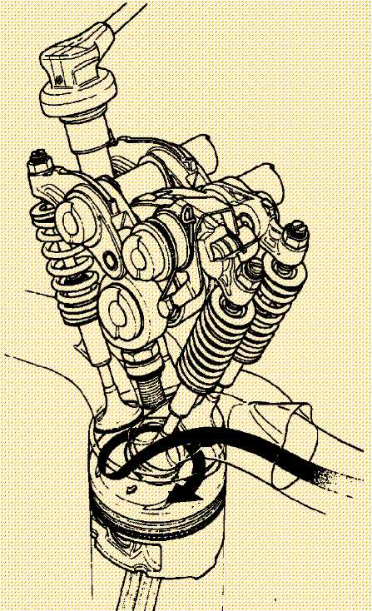
Μ.Ε.Κ. IΙ - ΘΕΩΡΙΑ
15
Αυτορυθμιζόμενες βαλβίδες – Μεταβλητός χρονισμός βαλβίδων.
Σύστημα μεταβολής της κίνησης των βαλβίδων ( Honda):
Με το σύστημα αυτό, η χρονική στιγμή του ανοίγματος καθώς και το βύθισμα του ανοίγματος της βαλβίδας προσαρμόζονται ανάλογα με τη φάση λειτουργίας του κινητήρα .
Στο συγκεκριμένο κινητήρα με 4 βαλβίδες ανά κύλινδρο, ο μηχανισμός αποτελείται από τρία κοκοράκια που παίρνουν κίνηση από ίσο αριθμό έκκεντρων του εκκεντροφόρου. Ο κάθε εκκεντροφόρος έχει δυο ειδών έκκεντρα. Ένα για χαμηλές και ένα για υψηλές στροφές.

Slide 16
Μ.Ε.Κ. IΙ - ΘΕΩΡΙΑ
16
Αυτορυθμιζόμενες βαλβίδες – Μεταβλητός χρονισμός βαλβίδων.
Σύστημα μεταβολής της κίνησης των βαλβίδων ( Honda):
Υπάρχουν τρία ζύγωθρα (κοκοράκια): το πρωτεύον, το μεσαίο και το δευτερεύον.
Τα ζύγωθρα μπορούν να κινούνται ανεξάρτητα το ένα από το άλλο ή να παρακολουθούν την κίνηση του μεσαίου.
Η κίνησή τους συντονίζεται από ένα άξονα εμπλοκής, που κινείται με υδραυλική πίεση έτσι ώστε ανάλογα με τη θέση του να συμπλέκει ή να αποσυμπλέκει το μεσαίο με τα ακραία ζύγωθρα.

Slide 17
Μ.Ε.Κ. IΙ - ΘΕΩΡΙΑ
17
Αυτορυθμιζόμενες βαλβίδες – Μεταβλητός χρονισμός βαλβίδων.
Σύστημα μεταβολής της κίνησης των βαλβίδων ( Honda):
Το έκκεντρο που κινεί το μεσαίο ζύγωθρο έχει διαφορετικό ύψος και άλλη γωνία λειτουργίας σε σχέση με τα έκκεντρα που κινούν τα δύο ακραία.
Στις χαμηλές στροφές οι βαλβίδες κινούνται από το πρωτεύον και το δευτερεύον ζύγωθρο.
Το μεσαίο ταλαντώνεται ελεύθερα ενώ υπάρχει και ελατήριο που αποσβένει τη ταλάντωση.

Slide 18
Μ.Ε.Κ. IΙ - ΘΕΩΡΙΑ
18
Αυτορυθμιζόμενες βαλβίδες – Μεταβλητός χρονισμός βαλβίδων.
Σύστημα μεταβολής της κίνησης των βαλβίδων ( Honda):
Στις υψηλές στροφές ενεργοποιείται η μαγνητική βαλβίδα και η πίεση του λαδιού του κινητήρα επενεργεί στο έμβολο Α, μετακινώντας τα έμβολα Α και Β προς τα δεξιά και αντίθετα προς το ελατήριο επαναφοράς τους και εμπλέκει τα τρία ζύγωθρα μεταξύ τους.
Οι βαλβίδες τώρα ανοίγουν από το μεσαίο έκκεντρο, που δίνει μεγαλύτερη διάρκεια ανοίγματος και εξασφαλίζει το μέγιστο βύθισμα των βαλβίδων.

Slide 19
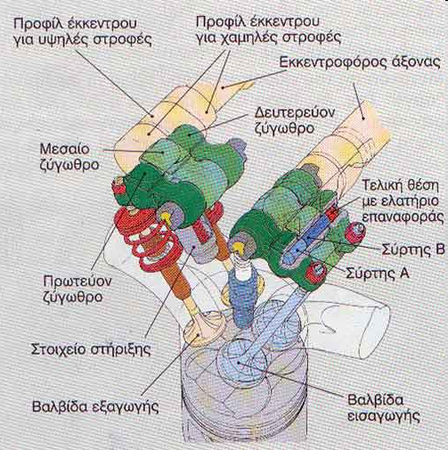
Μ.Ε.Κ. IΙ - ΘΕΩΡΙΑ
19
Αυτορυθμιζόμενες βαλβίδες – Μεταβλητός χρονισμός βαλβίδων.
Σύστημα μεταβολής της κίνησης των βαλβίδων ( Honda):
Η θέση του άξονα, που συμπλέκει και αποσυμπλέκει τα ζύγωθρα, ρυθμίζεται υδραυλικά μέσω μίας ηλεκτρομαγνητικής βαλβίδας.
Η λειτουργία της ηλεκτρομαγνητικής βαλβίδας, που με αυτό το σύστημα αλλάζει το βύθισμα των βαλβίδων του κινητήρα, εξαρτάται από τον αριθμό στροφών, το φορτίο και τη θερμοκρασία του κινητήρα.

Slide 20
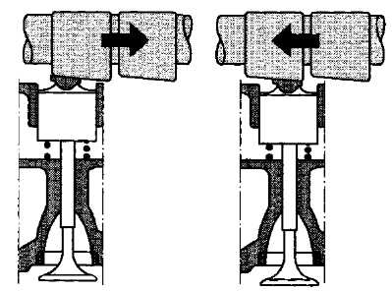
Μ.Ε.Κ. IΙ - ΘΕΩΡΙΑ
20
Αυτορυθμιζόμενες βαλβίδες – Μεταβλητός χρονισμός βαλβίδων.
Συνεχής μεταβολή χρονισμού:
Στο σύστημα αυτό, που απαιτεί πολύπλοκες κατασκευές για να πραγματοποιηθεί, οι εκκεντροφόροι έχουν μία τρισδιάστατη καμπυλότητα.
Η αξονική μετακίνησή τους μεταβάλλει το βύθισμα των βαλβίδων και το χρονισμό, ενώ απαιτείται όμως μία προσαρμογή της επιφάνειας των ωστηρίων στη τρισδιάστατη καμπυλότητα των έκκεντρων, που επιτυγχάνεται με κινητά εξαρτήματα που βρίσκονται επάνω στα ωστήρια.

Slide 21
Μ.Ε.Κ. IΙ - ΘΕΩΡΙΑ
21
Αυτορυθμιζόμενες βαλβίδες – Μεταβλητός χρονισμός βαλβίδων.
Συνεχής μεταβολή χρονισμού:
Με την κατασκευή αυτή επιτυγχάνεται μία συνεχής μεταβολή του βυθίσματος και η καλύτερη προσαρμογή της κίνησης των βαλβίδων στις ανάγκες των συνθηκών λειτουργίας του κινητήρα.

Slide 22
Μ.Ε.Κ. IΙ - ΘΕΩΡΙΑ
22
Αυτορυθμιζόμενες βαλβίδες – Μεταβλητός χρονισμός βαλβίδων.
Ηλεκτρομαγνητική κίνηση των βαλβίδων:
Μια νέα τεχνολογία που υπόσχεται σημαντική βελτίωση στην κίνηση των βαλβίδων χρησιμοποιεί ηλεκτρομαγνητικά στοιχεία που ανοίγουν τις βαλβίδες ενάντια σε ένα ελατήριο και με ρύθμιση του χρονισμού τους από τον κεντρικό ηλεκτρονικό εγκέφαλο (ECU) του κινητήρα.
Τα πλεονεκτήματα αυτής της κατασκευής είναι η ακρίβεια στην επικάλυψη του ανοίγματος των βαλβίδων ανάλογα με τις εκάστοτε στροφές του κινητήρα και σε ένα μεγάλο φάσμα ρυθμιστικών δυνατοτήτων και η πολύ μικρή απαίτηση σε ισχύ για την κίνηση των βαλβίδων, μια και δεν απαιτούνται πλέον εκκεντροφόροι, γρανάζια κλπ.

Slide 23
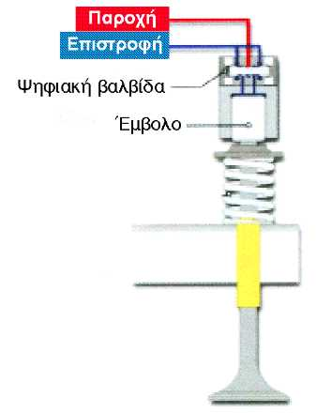
Μ.Ε.Κ. IΙ - ΘΕΩΡΙΑ
23
Αυτορυθμιζόμενες βαλβίδες – Μεταβλητός χρονισμός βαλβίδων.
Υδραυλική κίνηση των βαλβίδων:
Η άμεση κίνηση των βαλβίδων ενός κινητήρα από ένα υδραυλικό έμβολο παρουσιάζει μεγάλα πλεονεκτήματα, όταν με κατάλληλα ρυθμιστικά στοιχεία μπορεί να ενεργοποιηθεί από τον κεντρικό εγκέφαλο, έτσι ώστε το βύθισμα των βαλβίδων, η επικάλυψη μεταξύ τους, ακόμα και η ταχύτητα ανοίγματος να μπορούν να ρυθμιστούν απολύτως ανάλογα με τις ανάγκες λειτουργίας του κινητήρα.

Slide 24
Μ.Ε.Κ. IΙ - ΘΕΩΡΙΑ
24
Αυτορυθμιζόμενες βαλβίδες – Μεταβλητός χρονισμός βαλβίδων.
Υδραυλική κίνηση των βαλβίδων:
Ουσιαστικό εξάρτημα του συστήματος αυτού που, χρησιμοποιήθηκε αρχικά σε κινητήρες μοτοσυκλετών, είναι η ηλεκτρομαγνητική βαλβίδα που ρυθμίζει την είσοδο του λαδιού υπό πίεση στον κύλινδρο τη συγκεκριμένη στιγμή.

